Slide 1
硬件描述语言
Verilog HDL

Slide 2
介绍Verilog HDL, 内容包括：
  Verilog应用
  Verilog语言的构成元素
  结构级描述及仿真
  行为级描述及仿真
  延时的特点及说明
  介绍Verilog testbench
    激励和控制和描述
    结果的产生及验证
  任务task及函数function
  用户定义的基本单元(primitive)
  可综合的Verilog描述风格

Slide 3
术语定义(terms and definitions)
硬件描述语言HDL：描述电路硬件及时序的一种编程语言
仿真器：读入HDL并进行解释及执行的一种软件
抽象级：描述风格的详细程度，如行为级和门级
ASIC：专用集成电路(Application Specific Integrated Circuit)
ASIC Vender：芯片制造商，开发并提供单元库
自下而上的设计流程：一种先构建底层单元，然后由底层单元构造更大的系统的设计方法 。
自顶向下的设计流程：一种设计方法，先用高抽象级构造系统，然后再设计下层单元
RTL级：寄存器传输级(Register Transfer Level)，用于设计的可综合的一种抽象级
Tcl：Tool command Language, 向交互程序输入命令的描述语言

Slide 4
什么是硬件描述语言HDL
具有特殊结构能够对硬件逻辑电路的功能进行描述的一种高级编程语言
这种特殊结构能够：
  描述电路的连接
  描述电路的功能
  在不同抽象级上描述电路
  描述电路的时序
  表达具有并行性
HDL主要有两种：Verilog和VHDL
  Verilog起源于C语言，因此非常类似于C语言，容易掌握
  VHDL起源于ADA语言，格式严谨，不易学习。
  VHDL出现较晚，但标准化早。IEEE 1706-1985标准。

Slide 5
为什么使用HDL
使用HDL描述设计具有下列优点：
  设计在高层次进行，与具体实现无关
  设计开发更加容易
  早在设计期间就能发现问题
  能够自动的将高级描述映射到具体工艺实现
  在具体实现时才做出某些决定
HDL具有更大的灵活性
  可重用
  可以选择工具及生产厂
HDL能够利用先进的软件
  更快的输入
  易于管理

Slide 6
Verilog的历史
Verilog HDL是在1983年由GDA(GateWay Design Automation)公司的Phil Moorby所创。Phi Moorby后来成为Verilog-XL的主要设计者和Cadence公司的第一个合伙人。
在1984~1985年间，Moorby设计出了第一个Verilog-XL的仿真器。
1986年，Moorby提出了用于快速门级仿真的XL算法。
1990年，Cadence公司收购了GDA公司
1991年，Cadence公司公开发表Verilog语言，成立了OVI(Open Verilog International)组织来负责Verilog HDL语言的发展。
1995年制定了Verilog HDL的IEEE标准，即IEEE1364-1995,IEEE 1364-2001, IEEE 1364-2005。

Slide 7
Verilog的用途
Verilog的主要应用包括：
  ASIC和FPGA工程师编写可综合的RTL代码--Design
  高抽象级系统仿真进行系统结构开发
  测试工程师用于编写各种层次的测试程序
  用于ASIC和FPGA单元或更高层次的模块的模型开发

Slide 8
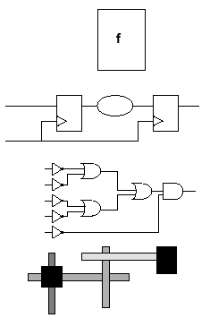
抽象级(Levels of Abstraction)
Verilog既是一种行为描述的语言也是一种结构描述语言。Verilog模型可以是实际电路的不同级别的抽象。这些抽象的级别包括：
行为综合
综合前仿真
逻辑综合
综合后仿真
版图
系统说明
-设计文档/算法描述
RTL/功能级
-Verilog
门级/结构级
-Verilog
版图/物理级
-几何图形

Slide 9
抽象级(Levels of Abstraction)
在抽象级上需要进行折衷
系统说明
-设计文档/算术描述
RTL/功能级
-Verilog
门级/结构级
-Verilog
版图/物理级
-几何图形
详细程度
低
高
输入/仿真速度
高
低

Slide 10
抽象级(Levels of Abstraction)
Verilog可以在三种抽象级上进行描述
行为级
  用功能块之间的数据流对系统进行描述
  在需要时在函数块之间进行调度赋值。
RTL级/功能级
  用功能块内部或功能块之间的数据流和控制信号描述系统
  基于一个已定义的时钟的周期来定义系统模型
结构级/门级
  用基本单元(primitive)或低层元件(component)的连接来描述系统以得到更高的精确性，特别是时序方面。
  在综合时用特定工艺和低层元件将RTL描述映射到门级网表

Slide 11
抽象级(Levels of Abstraction)
设计工程师在不同的设计阶段采用不同的抽象级
  首先在行为级描述各功能块，以降低描述难度，提高仿真速度。
  在综合前将各功能模块进行RTL级描述。
  用于综合的库中的大多数单元采用结构级描述。在本教程中的结构级描述部分将对结构级(门级)描述进行更详细的说明。
Verilog还有一定的晶体管级描述能力及算法级描述能力

Slide 12
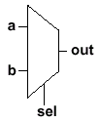
行为级和RTL级
MUX的行为可以描述为：只要信号a或b或sel发生变化，如果sel为0则选择a输出；否则选择b输出。
module mux2 (out, a, b, sel);
input a, b, sel;
output out; reg out;
always @( sel or a or b)
if (!sel) out = a;
else out = b;
endmodule
这个行为级RTL描述不处理X和Z状态输入，并且没有延时。
在行为级模型中，逻辑功能描述采用高级语言结构，如@, while,wait,if, case。
Testbench通常采用行为级描述。所有行为级结构在testbench描述中都可以采用。
RTL模型中数据流都是基于时钟的。任何时钟元件在时钟沿处的行为都要精确描述。RTL级描述是行为级Verilog的子集。

Slide 13
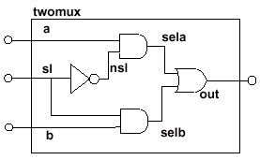
结构级描述
结构级Verilog适合开发小规模元件，如ASIC和FPGA的单元
  Verilog内部带有描述基本逻辑功能的基本单元(primitive)，如and门。
  用户可以定义自己的基本单元UDP(User Defined Privitives)
  综合产生的结果网表通常是结构级的。用户可以用结构级描述粘接(glue)逻辑。
下面是MUX的结构级描述，采用Verilog基本单元(门)描述。描述中含有传输延时。
综合不支持!
module twomux (out, a, b, sl);
input a, b, sl;
output out;
not u1 (nsl, sl );
and u2 (sela, a, nsl);
and u3 (selb, b, sl);
or u4 (out, sela, selb);
endmodule

Slide 14
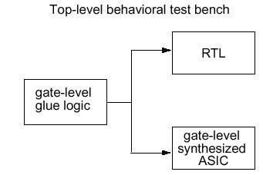
Verilog的一个主要特点是可应用于各种抽象级。建模时可采用门级和RTL级混合描述，在开发testbench时可以采用行为级描述。

Slide 15
什么是Verilog ?
Verilog是公开的吗?
设计时什么时候采用Verilog RTL级描述?
Verilog适合做什么样的设计?
Verilog是用于硬件描述的具有时间概念的并行编程语言
Verilog是一种公开语言， 由OVI负责组织，有IEEE1364标准
RTL描述用于综合，或用于必须精确到每个时钟周期的模型的建模。
Verilog适用于各种抽象级模型的开发及验证

Slide 16
仿真算法
主要有三种仿真算法
  基于时间的(SPICE仿真器)
  基于事件的(Verilog仿真器)
  基于周期的(cycle)

Slide 17
仿真算法
基于时间的算法用于处理连续的时间及变量
  在每一个时间点对所有电路元件进行计算
  效率低。在一个时间点只有约2~10%的电路活动
基于事件的算法处理离散的时间、状态和变量
  只有电路状态发生变化时才进行处理，只模拟哪些可能引起电路状态改变的元件。仿真器响应输入引脚上的事件，并将值在电路中向前传播。
  是应用最为广泛的仿真算法
  效率高。“evaluate when necessary”
基于周期的仿真以时钟周期为处理单位(与时间无关)
  只在时钟边沿进行计算，不管时钟周期内的时序
  使用两值逻辑 (1, 0)
  只关心电路功能而不关心时序，对于大型设计，效率高
  仅适用于同步电路。

Slide 18
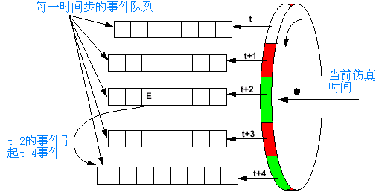
基于事件仿真的时轮(time wheel)
一个时间片的事件可引起新的事件，在当前时片或以后
时间片
timeslice
仿真器在编译数据结构时建立一个事件队列。
只有当前时间片中所有事件都处理完成后，时间才能向前。
仿真从时间0开始，而且时轮只能向前推进。只有时间0的事件处理完后才能进入下一时片。
在同一个时间片内发生的事件在硬件上是并行的
理论上时间片可以无限。但实际上受硬件及软件的限制。

Slide 19
Verilog仿真器
Verilog仿真器是基于事件算法的仿真器。仿真器读入Verilog HDL描述并进行仿真以反映实际硬件的行为。
Verilog仿真器遵循IEEE 1364 Verilog规范制定的基于事件的调度语义
仿真器可用于
  确定想法的可行性
  用不同的方法解决设计问题
  功能验证
  确定设计错误

Slide 20
仿真过程
Verilog仿真分下列步骤：
  编译
    读入设计描述，处理编译指导(compiler directive)，建立一个数据结构定义设计的层次结构
    这一步有时分为两步：compilation，elaboration
  初始化
    参数初始化；没有驱动的Net缺省值为Z；其它节点初始值为X。这些值延着设计层次传播。
  仿真
    刚开始时间为0时，仿真器将initial和always中的语句执行一次，遇到有时序控制时停止。这些赋值可产生在时间0或其后时间的事件。
    随着时间推进，被调度事件的执行引起更多的调度事件，直至仿真结束。

Slide 21
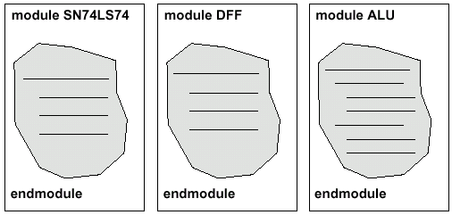
Verilog HDL语言的主要特点
module(模块)
module是层次化设计的基本构件
逻辑描述放在module内部
module能够表示：
  物理块，如IC或ASIC单元
  逻辑块，如一个CPU设计的ALU部分
  整个系统
每一个模块的描述从关键词module开始，有一个名称（如SN74LS74，DFF，ALU等等），由关键词endmodule结束。

Slide 22
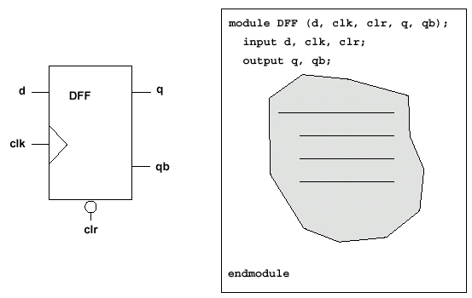
模块端口(module ports)
端口等价于硬件的引脚(pin)
端口在模块名字后的括号中列出
端口可以说明为input, output及inout
注意模块的名称DFF，端口列表及说明
模块通过端口与外部通信

Slide 23
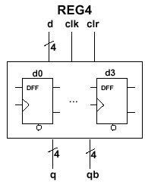
模块实例化(module instances)
module DFF (d, clk, clr, q, qb);
....
endmodule
module REG4( d, clk, clr, q, qb);
output [3: 0] q, qb;
input [3: 0] d;
input clk, clr;
DFF d0 (d[ 0], clk, clr, q[ 0], qb[ 0]);
DFF d1 (d[ 1], clk, clr, q[ 1], qb[ 1]);
DFF d2 (d[ 2], clk, clr, q[ 2], qb[ 2]);
DFF d3 (d[ 3], clk, clr, q[ 3], qb[ 3]);
endmodule

Slide 24
模块实例化(module instances)
可以将模块的实例通过端口连接起来构成一个大的系统或元件。
在上面的例子中，REG4有模块DFF的四个实例。注意，每个实例都有自己的名字(d0, d1, d2, d3)。实例名是每个对象唯一的标记，通过这个标记可以查看每个实例的内部。
实例中端口的次序与模块定义的次序相同。
模块实例化与调用程序不同。每个实例都是模块的一个完全的拷贝，相互独立、并行。

Slide 25
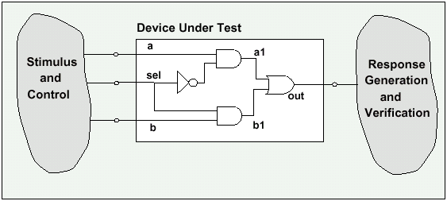
简单例子 testbench
被测试器件DUT是一个二选一多路器。测试装置(testbench)提供测试激励及验证机制。
Testbench使用行为级描述，DUT采用门级描述。下面将给出Testbench的描述、DUT的描述及如何进行混合仿真。

Slide 26
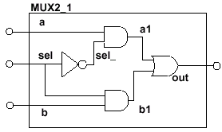
DUT 被测器件 (device under test)
module MUX2_1 (out, a, b, sel);
// Port declarations
output out;
input a, b, sel;
wire out, a, b, sel;
wire sel_, a1, b1;
// The netlist
not (sel_, sel);
and (a1, a, sel_);
and (b1, b, sel);
or (out, a1, b1);
endmodule
注释行
模块关键词module和endmodule开始及结束。
a, b, sel是输入端口，out是输出端口。所有信号通过这些端口从模块输入/输出。
另一个模块可以通过模块名及端口说明使用多路器。实例化多路器时不需要知道其实现细节。这正是自上而下设计方法的一个重要特点。模块的实现可以是行为级也可以是门级，但并不影响高层次模块对它的使用。
已定义的 Verilog基本单元的实例

Slide 27
Testbench 模板
module testbench;
// Data type declaration
// Instantiate modules
// Apply stimulus
// Display results
endmodule
为什么没
有端口？
testbench是最顶层模块，不会被其它模块实例化。因此不需要有端口。

Slide 28
Testbench — 如何说明实例
module testbench;
// Data type declaration
// Instantiate modules
MUX2_1 mux (out, a, b, sel);
// Apply stimulus
// Display results
endmodule
MUX实例化语句
MUX的实例化语句包括：
模块名字：与引用模块相同
实例名字：任意，但要符合标记命名规则
端口列表：与引用模块的次序相同

Slide 29
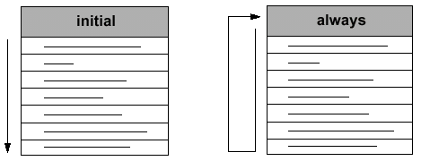
Testbench—过程(procedural block)
过程语句有两种：
  initial ：只执行一次
  always ：循环执行
所有过程在时间0执行一次
过程之间是并行执行的

Slide 30
Testbench—过程(procedural block)
通常采用过程语句进行行为级描述。testbench的激励信号在一个过程语句中描述。
过程语句的活动与执行是有差别的
  所有过程在时间0处于活动状态，并根据用户定义的条件等待执行；
  所有过程并行执行，以描述硬件内在的并行性；

Slide 31
Testbench 激励描述
module testbench;
// Data type declaration
reg a, b, sel;
wire out;
// MUX instance
MUX2_1 mux (out, a, b, sel);
// Apply stimulus
initial
begin
a = 0; b = 1; sel = 0;
#5 b = 0;
#5 b = 1; sel = 1;
#5 a = 1;
#5 $finish;
end
// Display results
endmodule
Time Values
a b sel
0 0 1 0
5 0 0 0
10 0 1 1
15 1 1 1
例子中，a, b, sel说明为reg类数据。reg类数据是寄存器类数据信号，在重新赋值前一直保持当前数据。
#5 用于指示等待5个时间单位。
$finish是结束仿真的系统任务。

Slide 32
Testbench 响应产生
Verilog提供了一些系统任务和系统函数，包括：
$time 系统函数，给出当前仿真时间
$monitor 系统任务，若参数列表中的参数值发生变化，则在时间单位末显示参数值。
$monitor ([“format_specifiers”,] <arguments>);
例如：
$monitor($time, o, in1, in2);
$monitor($time, , out, , a, , b, , sel);
$monitor($time, “%b %h %d %o”, sig1, sig2, sig3, sig4);
注意不能有空格

Slide 33
Testbench 响应产生
$time是一个系统函数，返回当前返回仿真时间。时间用64位整数表示。
$monitor 在时间单位末，若参数列表中的参数值发生变化则显示所列参数的值。由$time引起的变化不会显示。
$monitor系统任务支持不同的数基。缺省数基是十进制。支持的数基还有二进制、八进制、十进制。

Slide 34
完整的Testbench
module testbench;
// Data type declaration
reg a, b, sel;
wire out;
// MUX instance
MUX2_1 mux (out, a, b, sel);
// Apply stimulus
initial begin
a = 0; b = 1; sel = 0;
#5 b = 0;
#5 b = 1; sel = 1;
#5 a = 1;
#5 $finish;
end
// Display results
initial
$monitor($time,,"out=%b a=%b b=%b sel=%b", out, a, b, sel);
endmodule
结果输出
0 out=0 a=0 b=1 sel=0
5 out=0 a=0 b=0 sel=0
10 out=1 a=0 b=1 sel=1
15 out=1 a=1 b=1 sel=1

Slide 35
时间单位末的概念
`timescale 1ns/1ns
module testbench;
// Data type declaration
reg a, b, sel;
wire out;
// MUX instance
MUX2_1 mux (out, a, b, sel);
// Apply stimulus
initial begin
a = 0; b = 1; sel = 0;
#5.7 b = 0;
#5 b = 1; sel = 1;
#5 a = 1;
#5 $finish;
end
// Display results
initial
$monitor($time,," out=%b a=%b b=%b sel=%b", out, a, b, sel);
endmodule
结果输出
0 out=0 a=0 b=1 sel=0
6 out=0 a=0 b=0 sel=0
11 out=1 a=0 b=1 sel=1
16 out=1 a=1 b=1 sel=1

Slide 36
VCD数据库
Verilog提供一系列系统任务用于记录信号值变化保存到标准的VCD(Value Change Dump)格式数据库中。大多数波形显示工具支持VCD格式。
系统任务 | 功能
$dumpfile("file. dump"); $dumpvars(); $dumpflush; $dumpoff; $dumpon; $dumplimit(<file_ size>); $dumpall; | 打开一个VCD数据库用于记录 选择要记录的信号 将VCD数据保存到磁盘 停止记录 重新开始记录 限制VCD文件的大小(以字节为单位） 记录所有指定的信号值

Slide 37
VCD数据库
VCD数据库是仿真过程中数据信号变化的记录。它只记录用户指定的信号。
用户可以用$dump*系统任务打开一个数据库，保存信号并控制信号的保存。除$dumpvars外，其它任务的作用都比较直观。 $dumpvars将在后面详细描述。
必须首先使用$dumpfile系统任务，并且在一次仿真中只能打开一个VCD数据库。
在仿真前(时间0前)必须先指定要观测的波形，这样才能看到信号完整的变化过程。
仿真时定期的将数据保存到磁盘是一个好的习惯，万一系统出现问题数据也不会全部丢失。
VCD数据库不记录仿真结束时的数据。因此如果希望看到最后一次数据变化后的波形，必须在结束仿真前使用$dumpall。

Slide 38
$dumpvars
$dumpvars语法：
$dumpvars[(< levels>, <scope>*)];
scope可以是层次中的信号，实例或模块。
仿真时所有信号必须在同一时间下使用$dumpvars。
就是说可以使用多条$dumpvars语句，但必须从同一时间开始。如：
initial begin
$dumpfile (“verilog. dump”);
$dumpvars (0, testbench.a);
#1 $dumpvars (0, testbench.b);
end
此语句将引起一个警告信息并被忽略

Slide 39
$dumpvars
要给$dumpvars提供层次(levels)及范围(scope)参数，例如
$dumpvars; // Dump所有层次的信号
$dumpvars (1, top); // Dump top模块中的所有信号
$dumpvars (2, top. u1); // Dump实例top. u1及其下一层的信号
$dumpvars (0, top. u2, top. u1. u13. q); // Dump top.u2及其以下所有信号，以及信号top. u1. u13. q。
$dumpvars (3, top. u2, top. u1); // Dump top. u1和top. u2及其下两层中的所有信号。
用下面的代码可以代替前面testbench的$monitor命令:
initial
begin
$dumpfile (“verilog.dump”);
$dumpvars (0, testbench);
end

Slide 40
问题与回顾
Verilog的基本构建模块是什么？是如何构成一个系统的？
module怎样与其它模块通信？
仿真时两个性质不同的模块是什么？
在testbench中两类不同的过程语句是什么？它们有什么不同？
用什么方法能以文本格式显示仿真结果？
module是基本构建单元。在module中实例化另一个module可以构成一个复杂的层次化系统。
module之间通过端口的连接进行互相通信
两个模块是设计模块和激励模块。设计模块又称为DUT，激励模块又称为testbench。测试模块用于设计模块验证
在testbench中用到的两类过程语句是initial和always。其不同处是initial只执行一次，而always循环执行。
$monitor语句以文本格式显示仿真结果

Slide 41
Verilog HDL的术语及定义
空白符：空格、tabs及换行
Identifier: 标志符，Verilog中对象(如模块或端口)的名字
Lexical: 语言中的字或词汇，或与其相关。由其文法（grammar)或语法(syntax)区分。
LSB：最低有效位(Lease significant bit)
MSB：最高有效位(Most significant bit)

Slide 42
空白符和注释
module MUX2_1 (out, a, b, sel);
// Port declarations
output out;
input sel, // control input
b, /* data inputs */ a;
/*
The netlist logic selects input ”a” when
sel = 0 and it selects ”b” when sel = 1.
*/
not u0(sel_, sel);
and u1(a1, a, sel_);
and u2(b1, b, sel);
or u3(out, a1, b1);
endmodule
单行注释,到行末结束
多行注释，在/* */内
格式自由
使用空白符提高可读性及代码组织。Verilog忽略空白符除非用于分开其它的语言标记。

Slide 43
整数常量和实数常量
Verilog中，常量(literals)可是整数也可以是实数
整数的大小可以定义也可以不定义。整数表示为：
<size>’<base><value>
其中size ：大小，由十进制数表示的位数(bit)表示。缺省为32位
base：数基，可为2(b)、8(o)、10(d)、16(h)进制。缺省为10进制
value：是所选数基内任意有效数字，包括X、Z。
实数常量可以用十进制或科学表示法表示。
12 unsized decimal (zero-extended to 32 bits) 'H83a unsized hexadecimal (zero- extended to 32 bits) 8'b1100_0001 8-bit binary 64'hff01 64-bit hexadecimal (zero- extended to 64 bits) 9'O17 9-bit octal 32'bz01x Z-extended to 32 bits 3’b1010_1101 3-bit number, truncated to 3’b101 6.3 decimal notation 32e-4 scientific notation for 0.0032 4.1E3 scientific notation for 4100

Slide 44
整数常量和实数常量
整数的大小可以定义也可以不定义。整数表示为：
  数字中（_）忽略，便于查看
  没有定义大小(size)整数缺省为32位
  缺省数基为十进制
  数基(base)和数字(16进制)中的字母无大小写之分
  当数值value大于指定的大小时，截去高位。如 2’b1101表示的是2’b01
实数常量
  实数可用科学表示法或十进制表示
  科学表示法表示方式：
<尾数><e或E><指数>， 表示：尾数×10^{指数}

Slide 45
字符串（string)
Verilog中，字符串大多用于显示信息的命令中。Verilog没有字符串数据类型
字符串要在一行中用双引号括起来，也就是不能跨行。
字符串中可以使用一些C语言转义(escape)符，如\t \n
可以使用一些C语言格式符(如%b)在仿真时产生格式化输出：
”This is a normal string”
”This string has a \t tab and ends with a new line\n”
”This string formats a value: val = %b”

Slide 46
字符串（string)
转义符及格式符将在验证支持部分讨论
格式符
%h | %o | %d | %b | %c | %s | %v | %m | %t
hex | oct | dec | bin | ACSII | string | strength | module | time
转义符
\t | \n | \\ | \” | \<1-3 digit octal number>
tab | 换行 | 反斜杠 | 双引号 | ASCII representation of above
格式符%0d表示没有前导0的十进制数

Slide 47
标识符(identifiers)
标识符是用户在描述时给Verilog对象起的名字
标识符必须以字母(a-z, A-Z)或( _ )开头，后面可以是字母、数字、( $ )或( _ )。
最长可以是1023个字符
标识符区分大小写，sel和SEL是不同的标识符
模块、端口和实例的名字都是标识符
module MUX2_1 (out, a, b, sel);
output out;
input a, b, sel;
not not1 (sel_, sel);
and and1 (a1, a, sel_);
and and2 (b1, b, sel);
or or1 (out, a1, b1);
endmodule
Verilog标识符

Slide 48
标识符(identifiers)
有效标识符举例：
shift_reg_a
busa_index
_bus3
无效标识符举例：
34net // 开头不是字母或“_”
a*b_net // 包含了非字母或数字， “$” “_”
n@238 //包含了非字母或数字， “$” “_”
Verilog区分大小写，所有Verilog关键词使用小写字母。

Slide 49
转义标识符( Escaped identifiers)
转义标识符由反斜杠“\”开始，空白符结束
可以包含任何可打印字符
反斜杠及空白符不是标识符的一部分
module \2:1MUX (out, a, b, sel);
output out;
input a, b, sel;
not not1(\~sel ,sel);
and and1( a1, a, \~sel );
and and2( b1, b, sel);
or or1( out, a1, b1);
endmodule
使用转义符可能会产生一些问题，并且不是所有工具都支持。有时用转义符完成一些转换，如产生逻辑图的Verilog网表。综合工具输出综合网表时也使用转义符。不建议使用转义符。
Escaped Identifiers

Slide 50
转义标识符( Escaped identifiers)
转义标识符允许用户在标识符中使用非法字符。如：
\~#@sel
\busa+ index
\{A,B}
top.\ 3inst .net1 // 在层次化名字中转义符
转义标识符必须以空格结束

Slide 51
语言专用标记( tokens)
系统任务及函数
$<identifier>
$符号指示这是系统任务和函数
系统函数有很多，如：
  返回当前仿真时间$time
  显示/监视信号值($display, $monitor)
  停止仿真$stop
  结束仿真$finish
$monitor($time, “a = %b, b = %h”, a, b);
当信号a或b的值发生变化时，系统任务$monitor显示当前仿真时间，信号a值(二进制格式), 信号b值（16进制格式）。

Slide 52
语言专用标记( tokens)
延时说明
“#”用于说明过程(procedural)语句和门的实例的延时，但不能用于模块的实例化。
module MUX2_1(out, a, b, sel);
output out ;
input a, b, sel ;
not #1 not1( sel_, sel);
and #2 and1( a1, a, sel_);
and #2 and2( b1, b, sel);
or #1 or1( out, a1, b1);
endmodule
门延时有很多类名字：门延时(gate delay)，传输延时(propagation delay)，固有延时(intrinsic delay)，对象内在延时(intra-object delay)

Slide 53
编译指导(Compiler Directives)
( `)符号说明一个编译指导
这些编译指导使仿真编译器进行一些特殊的操作
编译指导一直保持有效直到被覆盖或解除
`resetall 复位所有的编译指导为缺省值，应该在其它编译指导之前使用

Slide 54
文本替换(substitution) - `define
编译指导`define提供了一种简单的文本替换的功能
`define <macro_name> <macro_text>
在编译时<macro_text>替换<macro_name>。可提高描述的可读性。
`define not_delay #1
`define and_delay #2
`define or_delay #1
module MUX2_1 (out, a, b, sel);
output out;
input a, b, sel;
not `not_delay not1( sel_, sel);
and `and_delay and1( a1, a, sel_);
and `and_delay and2( b1, b, sel);
or `or_delay or1( out, a1, b1);
endmodule
定义not_delay
使用not_delay

Slide 55
文本替换(substitution)
解除定义的宏，使用
`undef macro_name
使用编译指导`define，可以
  提高描述的可读性
  定义全局设计参数，如延时和矢量的位数。这些参数可以定义在同一位置。这样，当要修改设计配置时，只需要在一个地方修改。
  定义Verilog命令的简写形式
  `define vectors_ file "/usr1/chrisz/library/vectors"
  `define results_ file "/ usr1/chrisz/library/results"
可以将`define放在一个文件中，与其它文件一起编译。

Slide 56
文本包含(inclusion) - `include
编译指导`include在当前内容中插入一个文件
格式： `include “<file_name>”
如 `include "global.v"
`include "parts/count. v"
`include "../../library/mux. v”
`include可用于：
  include保存在文件中的全局的或经常用到的一些定义，如文本宏
  在模块内部include一些任务（tasks)，提高代码的可维护性。
可以是相对路径或绝对路径

Slide 57
Timescale
`timescale 说明时间单位及精度
格式：`timescale <time_unit> / <time_precision>
如：`timescale 1 ns / 100 ps
time_unit: 延时或时间的测量单位
time_precision: 延时值超出精度要先舍入后使用
`timescale必须在模块之前出现
`timescale 1 ns / 10 ps
// All time units are in multiples of 1 nanosecond
module MUX2_1 (out, a, b, sel);
output out;
input a, b, sel;
not #1 not1( sel_, sel);
and #2 and1( a1, a, sel_);
and #2 and2( b1, b, sel);
or #1 or1( out, a1, b1);
endmodule

Slide 58
Timescale
time_precision不能大于time_unit
time_precision和time_unit的表示方法：integer unit_string
  integer : 可以是1， 10， 100
  unit_string: 可以是s(second), ms(millisecond), us(microsecond), ns(nanosecond), ps(picosecond), fs(femtosecond)
  以上integer和unit_string可任意组合
precision的时间单位应尽量与设计的实际精度相同。
  precision是仿真器的仿真时间步。
  若time_unit与precision_unit差别很大将严重影响仿真速度。
  如说明一个`timescale 1s / 1ps，则仿真器在1秒内要扫描其事件序列10¹²次；而`timescale 1s/1ms则只需扫描10³次。
如果没有timescale说明将使用缺省值，一般是ns。

Slide 59
Timescale
所有timescale中的最小值决定仿真时的最小时间单位。
这是因为仿真器必须对整个设计进行精确仿真
在下面的例子中，仿真时间单位（STU）为100fs
`timescale 1ns/ 10ps
module1 (. . .);
not #1.23 (. . .) // 1.23ns or 12300 STUs
. . .
endmodule
`timescale 100ns/ 1ns
module2 (. . .);
not #1.23 (. . .) // 123ns or 1230000 STUs
. . .
endmodule
`timescale 1ps/ 100fs
module3 (. . .);
not #1.23 (. . .) // 1.23ps or 12 STUs (rounded off)
. . .
endmodule

Slide 60
问题与回顾
Verilog中的空白符总是忽略的吗？
在源代码中插入注释有哪两种方法？
整数常数的尺寸如何指定？缺省的尺寸及数基是多少？
设置的编译指导如何解除？
编译指导影响全局吗？
在仿真时为什么要用接近实际的最大timescale精度？

